Slide 1
Амфиболовые перидотиты и горнблендиты в северо-восточной части Ревдинского массива (Платиноносный пояс Урала)
ФГБУН Институт геологии и геохимии им. академика А.Н. Заварицкого УрО РАН
Козлов П.С.¹, Берзин С.В.¹, Иванов К.С.¹, Юдин Д.С.²
¹ - Институт геологии и геохимии УрО РАН, г. Екатеринбург,
² - Институт геологии и минералогии СО РАН, г. Новосибирск
Миасс, 2022

Slide 2
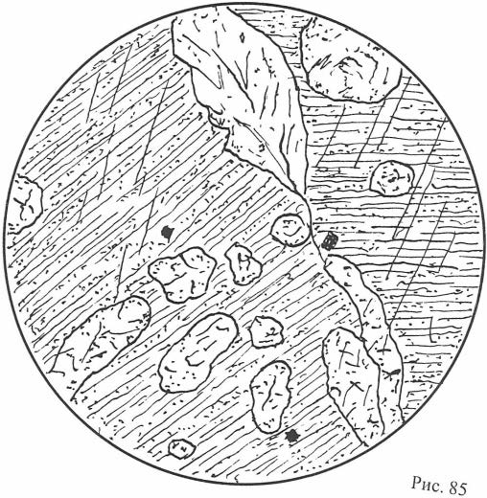
Находки амфиболовых перидотитов (шрисгеймитов)
Расслоенные габбро-ультрамафитовые интрузии:
Шрисгеймиты Худолазовского комплекса (Южный Урал) (например, Холоднов и др., 2015; Рахимов, 2020);
Шрисгеймиты Шишимского массива (Средний Урал), Сарановский пояс по О.К. Иванову (Иванов, 1984);
Кортландиты и шрисгеймиты расслоенных массивов п-ова Камчатка, (Кувалорогский, Дукукский, Восточно-Геофизический) (Селянгин, 2006; Новаков, 2019);
Шрисгеймиты Дюмталейского комплекса (п-ов. Таймыр) (Комарова и др. 1999);
И др.
Офиолиты:
Амфиболовые и флогопитовые перидотиты известны в массиве Финеро в Италии (Cawthorn, 1975; Raffone, 2006) и на о. Зебергед (Красное море) (Agrinier et al., 1993).
Платиноносный пояс Урала:
амфиболовые перидотиты (шрисгеймиты) с пойкилитовой структурой описаны Н.К. Высоцким на г. Саранной в пределах Павдинского комплекса (Средний Урал) (Высоцкий, 1913).
Шрисгеймиты и оливиновые горнблендиты с пойкилитовой структурой известны в Чистопском массиве (Северный Урал) (Петров, 2019).

Slide 3
Методы исследования
Анализ на породообразующие окислы проводился методом РФА на EDX-8000 (ЦКП «Геоаналитик», ИГГ УрО РАН).
Элементный анализ проводился методом ICP-MS на NexION 300 (ЦКП «Геоаналитик», ИГГ УрО РАН).
Съемка изображений в режиме отраженных электронов (BSE) и энергодисперсионных спектров минералов с целью изучения минералого-петрографических особенностей образцов производилась на сканирующем электронном микроскопе TESCAN MIRA S6123 с энергодисперсионной приставкой INCA Energy 450 X-Max 80 (Oxford Instruments) (ЦКП «Геоаналитик», ИГГ УрО РАН).
Для определения возраста из пробы шрисгеймита и пробы горнблендита были отобраны монофракции высокоглиноземистого амфибола (ряда паргасит-магнезиогастингсит), не подвергавшегося существенным метаморфическим преобразованиям. ⁴⁰Ar/³⁹Ar датирование проводились по методике, описанной в работе (Травин и др., 2009; Yudin et al., 2021). Измерения изотопного состава аргона производились на масс-спектрометре «Micromass 5400» (ИГМ СО РАН).

Slide 4
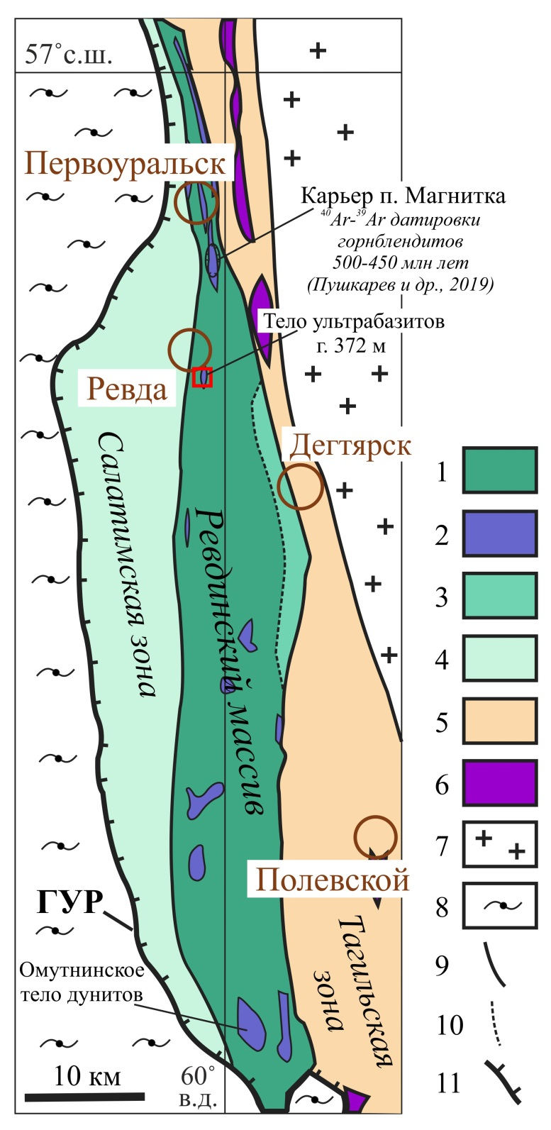
Положение тела в пределах Ревдинского массива ППУ
Геологическая схема Ревдинского массива ППУ по данным [Петров и др., 2011; Водолазская и др., 2015; Калугина и др., 2017] с упрощениями и дополнениями и положение в ней интрузии амфиболовых ультрабазитов «Шрисгеймитовая горка».
Условные обозначения: 1-2 – породы Ревдинского массива (1 – габбро, габбро-нориты, оливиновые габбро, габбро-амфиболиты; 2 – дуниты, верлиты, клинопироксениты, горнблендиты); 3 – фрагменты офиолитов (габбро, параллельные долеритовые дайки); 4 – метаморфизованные вулканиты и вулканогенно-осадочные породы Салатимской зоны; 5 – вулканогенные и осадочные породы Тагильской палеоостроводужной зоны; 6 – тела серпентинитов Серовско-Маукского офиолитового пояса; 7 – гранитоиды Верх-Исетского массива; 8 – выступ кристаллических пород Западно-Уральской мегазоны; 9-10 – границы (9 – тектонические; 10 – предполагаемые); 11 – Главный уральский разлом (ГУР). Красным прямоугольником отмечено положение тела амфиболовых ультрабазитов «Шрисгеймитовая горка».

Slide 5
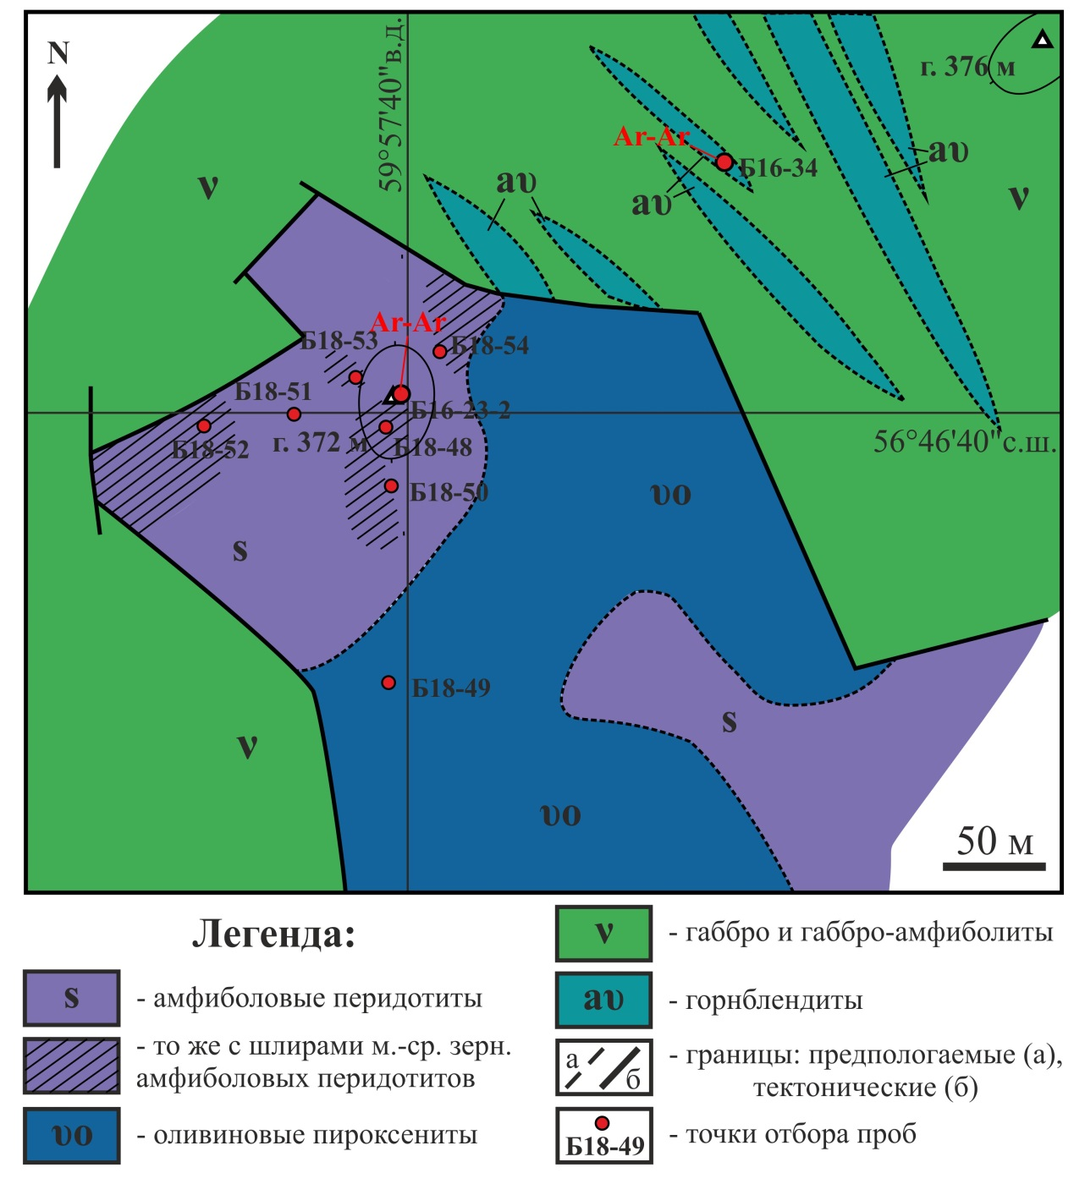
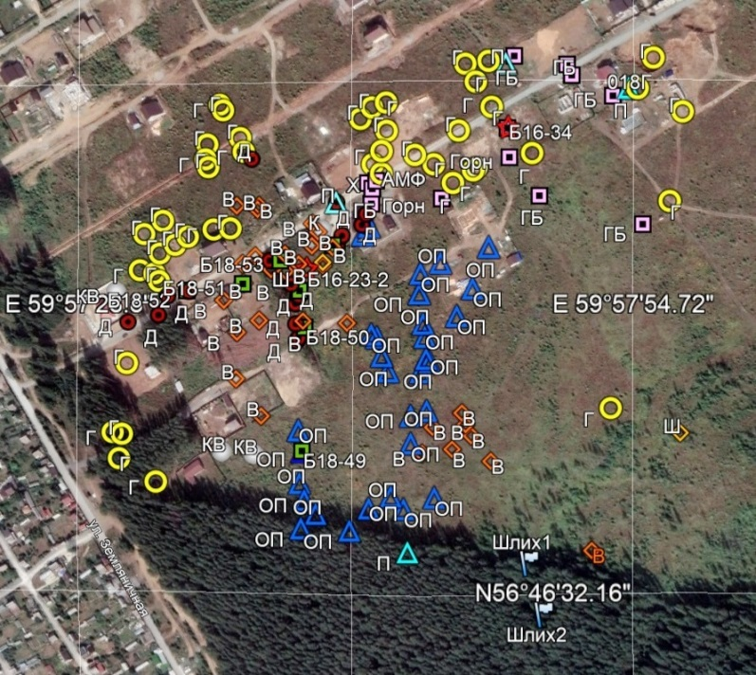
Геологическая схема строения интрузии амфиболовых ультрабазитов «Шрисгеймитовая горка».
Красными кружками обозначены точки отбора проб.

Slide 6
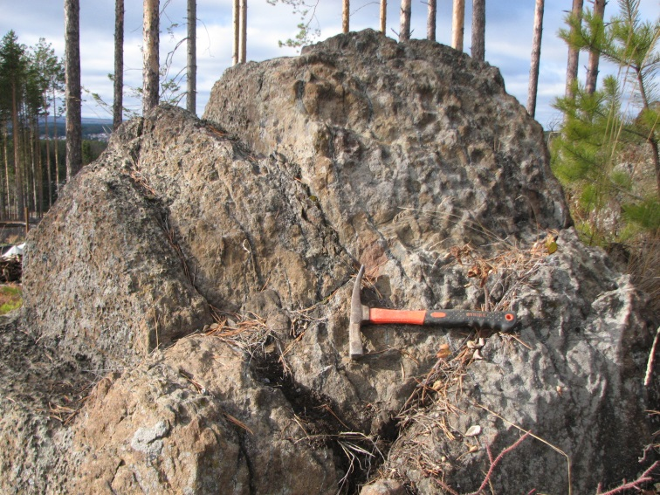
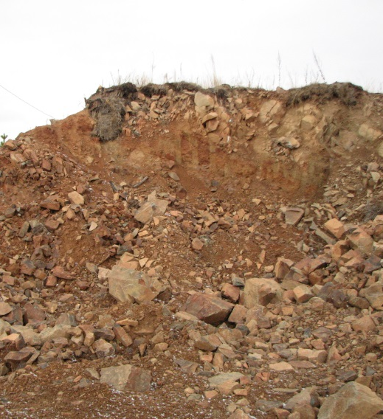
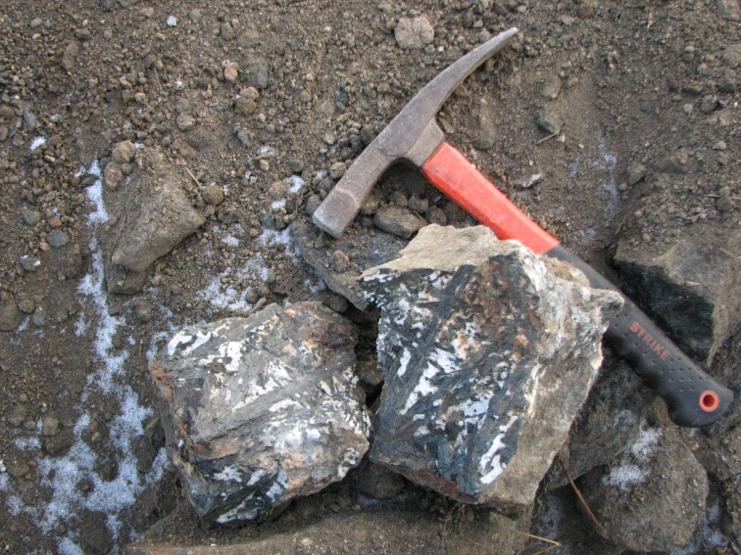
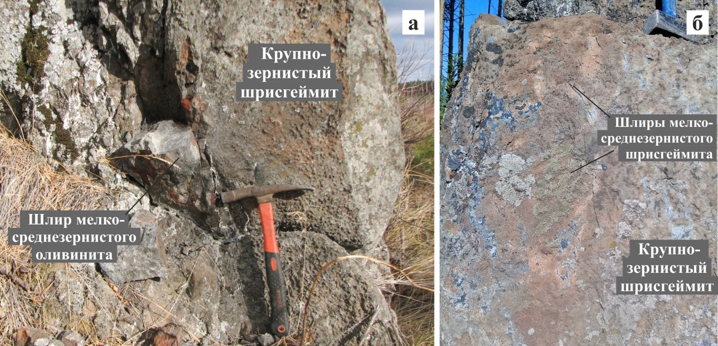
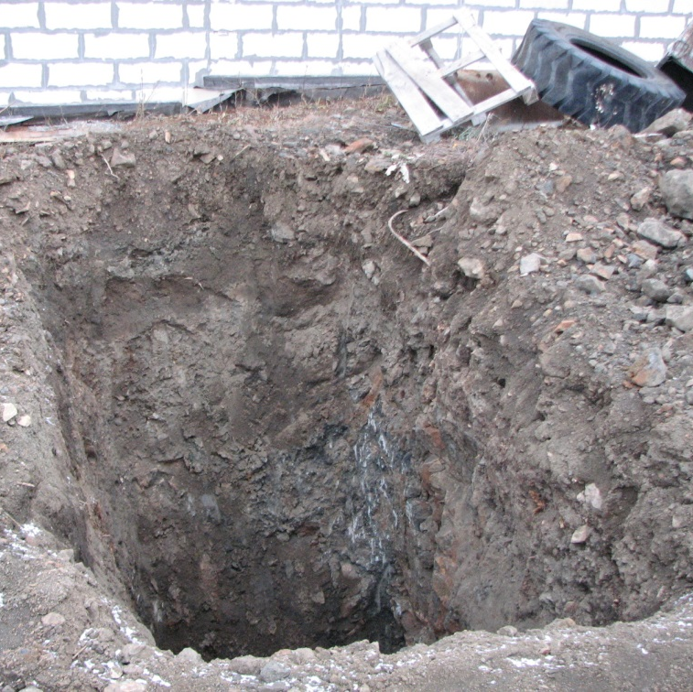
Шлировые обособления мелко-среднезернистых оливинитов (а) и мелко-среднезернистых шрисгеймитов (б) среди крупнозернистых шрисгеймитов интрузии «Шрисгеймитовая горка».

Slide 7
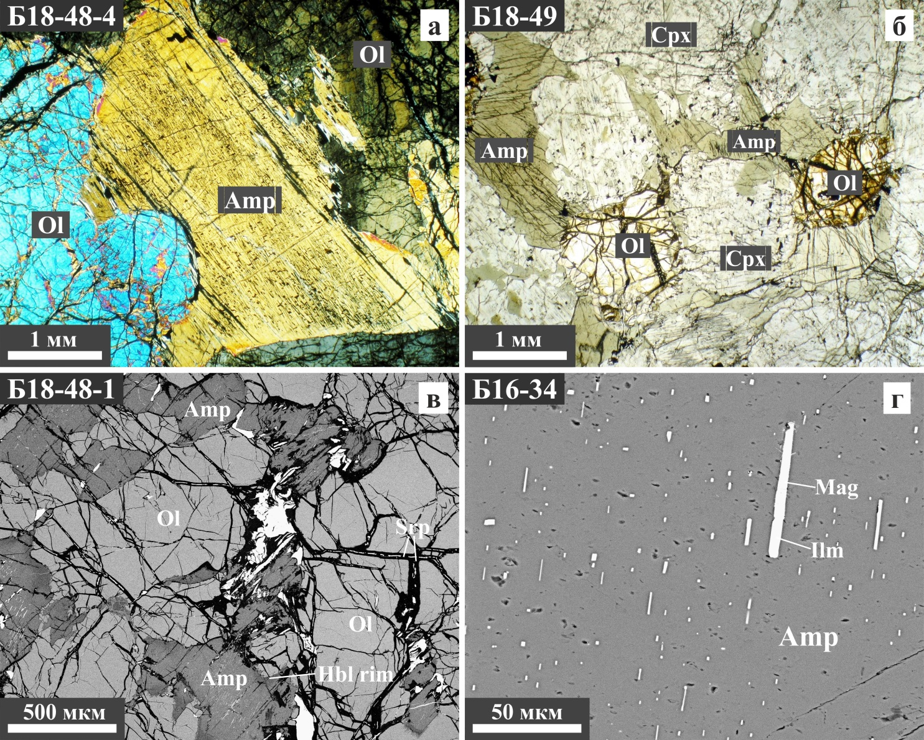
Петрография
Строение ультрабазитов интрузии «Шрисгеймитовая горка». а – крупнозернистый шрисгеймит, структура пойкилитовая, б – амфиболовый оливиновый клинопироксенит, в – мелко-среднезернистый шрисгеймит из шлирового обособления в крупнозернистых шрисгеймитах , г – структура распада ильменита (Ilm) и магнетита (Mag) в амфиболе (Amp) из горнблендита.
Ol – оливин, Cpx – клинопироксен, Hbl rim – кайма низкотемпературного амфибола (актинолит-роговая обманка)

Slide 8
Геохимические особенности
Таблица. Химический состав амфиболовых перидотитов интрузии «Шрисгеймитовая горка» (Ревдинский массив).

Slide 9
Таблица. Химический состав амфиболовых оливиновых клинопироксенитов, горнблендитов и вмещающих габброидов интрузии «Шрисгеймитовая горка» (Ревдинский массив).

Slide 10
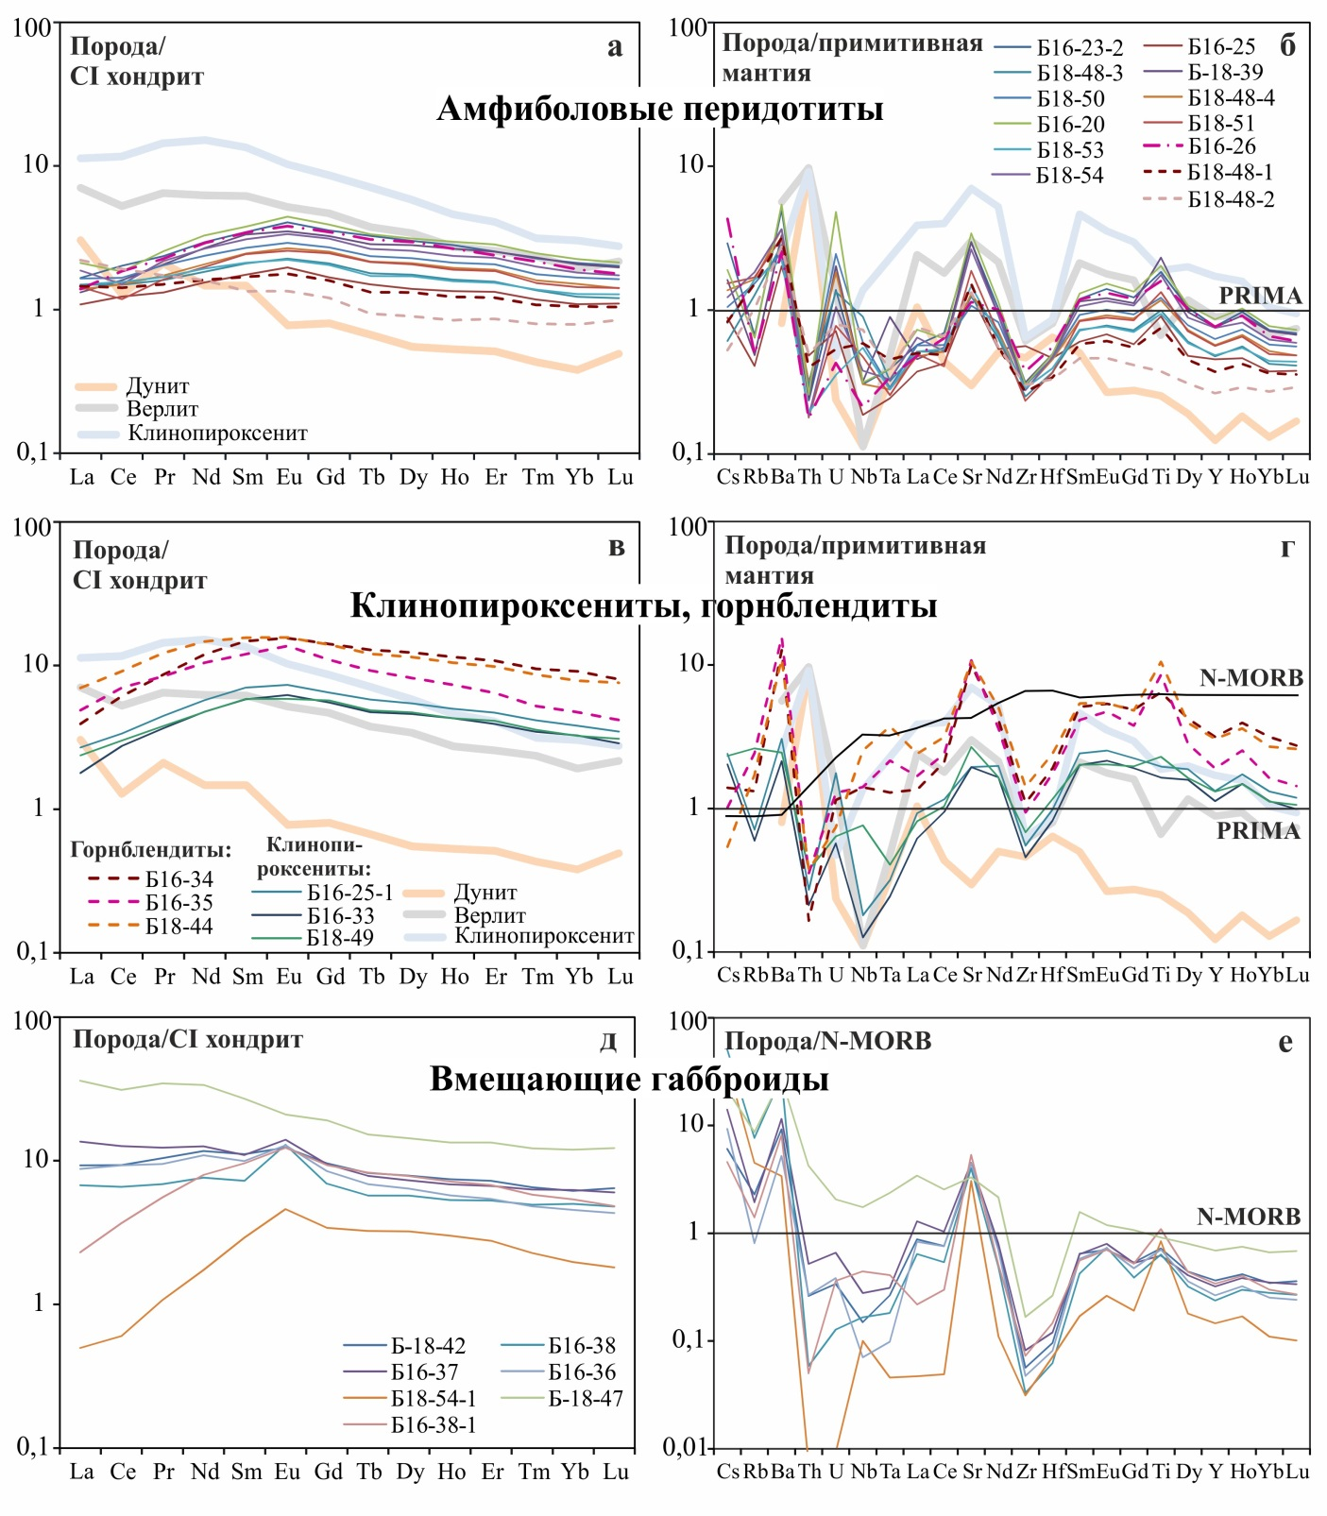
Диаграммы распределения редкоземельных (а, в, д) и редких литофильных (б, г, е) элементов в амфиболовых перидотитах (а, б), амфиболовых оливиновых клинопироксенитах, горнблендитах (в, г) и вмещающих габбро, габбро-долеритах и амфиболитах (д, е). Толстые линии – средние составы дунитов, верлитов и клинопироксенитов массивов Платиноносного пояса Урала по данным (Ферштатер, 2013).

Slide 11
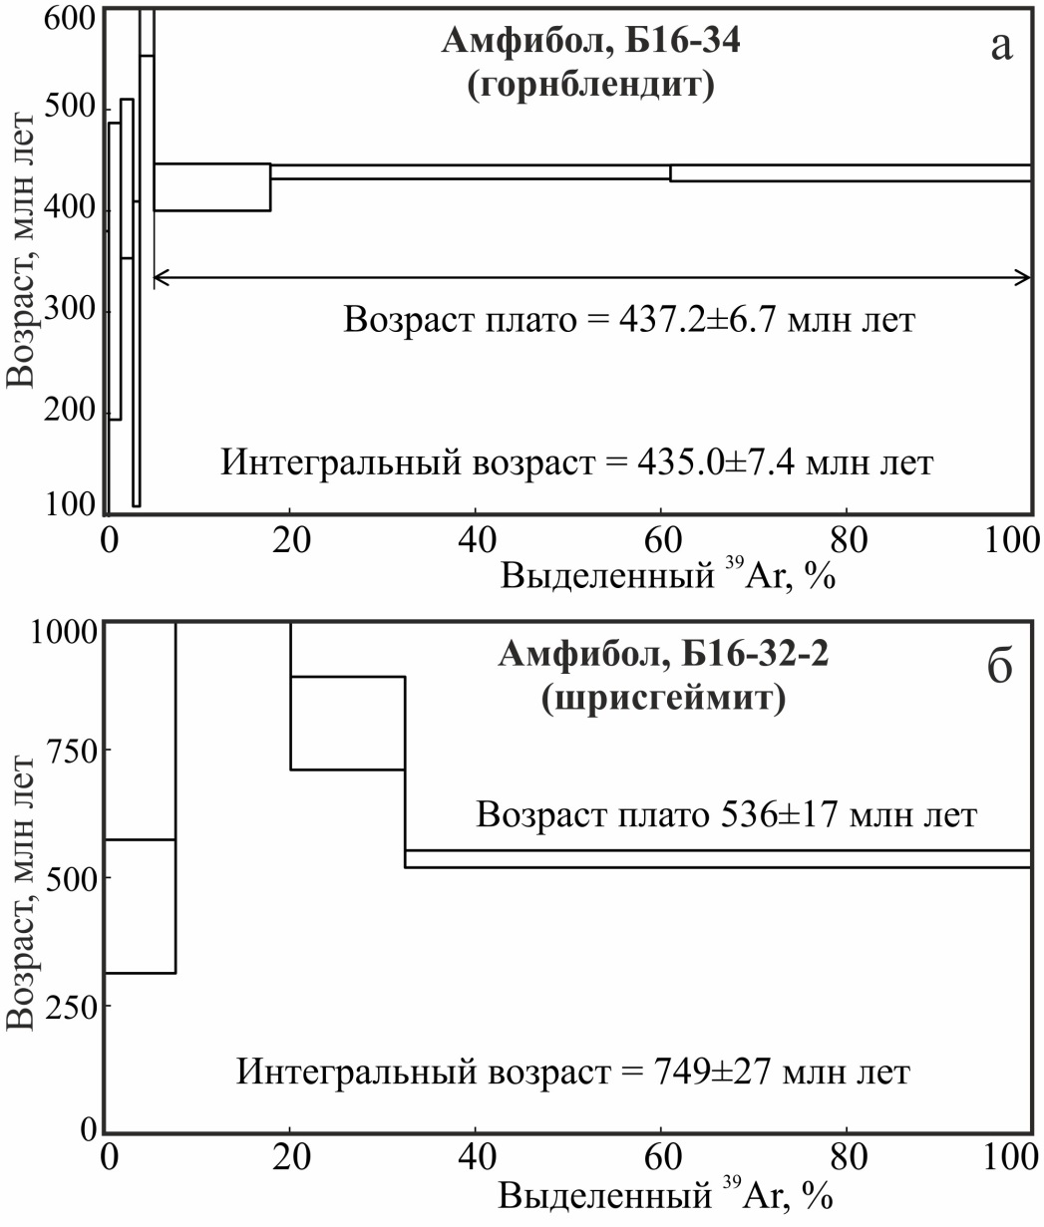
Геохронология
На ⁴⁰Ar/³⁹Ar возрастной спектре для амфибола из горнблендита отчетливо выделяется кондиционное плато 437.2 ± 6.7 млн лет, которому соответствует 95% выделенного аргона. Полученная датировка соответствует времени закрытия изотопной K/Ar системы минерала.
На ⁴⁰Ar/³⁹Ar возрастном спектре для амфибола из шрисгеймита, в высокотемпературной части, после повышенных значений возраста, наблюдается ступень, 536 ± 17 млн лет и 70% выделенного ³⁹Ar. Данное значение сложно считать соответствующим реальному геологическому событию, поскольку не соблюдается ни один из критериев внутренней достоверности.
Результаты ⁴⁰Ar/³⁹Ar датирования методом ступенчатого прогрева амфиболов из пробы горнблендита Б16-34 (а) и из пробы шрисгеймита Б16-32-2 (б).

Slide 12
Обсуждение
Протерозойский возраст шрисгеймитов?
Проблема неопротерозойского или раннепалеозойского возраста ультрабазитов ППУ дискутируется более 40 лет. Кембрийские и неопротерозойские возрасты ранее уже были получены с использованием различных методов изотопного датирования для массивов Платиноносного пояса Урала.
Для дунит-клинопироксенит-тылаитовой серии Кытлымского комплекса (Северный Урал) был получен Sm-Nd возраст 551 ± 32 млн. лет (Попов, Беляцкий, 2006).
Г.А Петровым и соавторами получены Sm-Nd возрасты 550-540 млн. лет (±25 млн лет) для оливиновых габбро Кытлымского и Княсьпинского комплексов (Петров и др., 2010).
Цирконы неопротерозойского возраста 655 ± 15 млн лет и 565 ± 9 млн лет описаны в популяции полихронных цирконов из оливин-анортитовых габбро Волковского массива (Аникина и др., 2012).
Единичные неопротерозойские возрасты получены при датировании выборок цирконов из массивов Платиноносного пояса Урала (например, Краснобаев и др., 2007, 2011).
Приведённые датировки вступают в противоречия с другими многочисленными геохронологическими данными, достаточно надежно указывающими на раннепалеозойское время становления массивов ППУ (например, Краснобаев и др., 2007, 2011; Иванов, Наставко, 2014; Пушкарев и др., 2014, 2020, и др.).

Slide 13
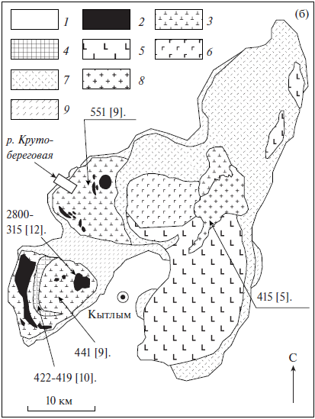
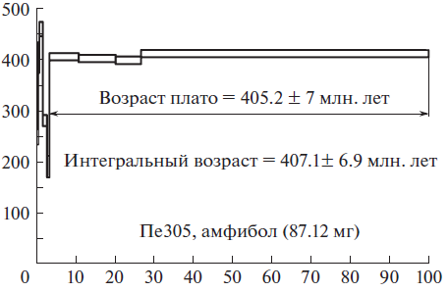
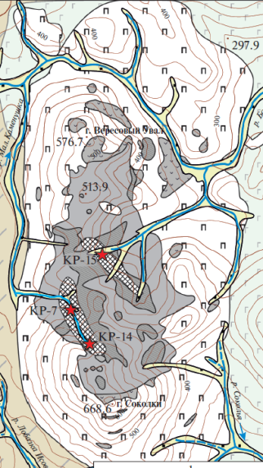
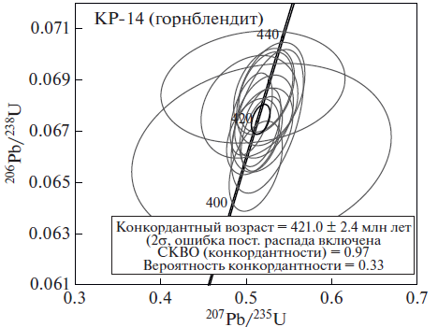
Время внедрения горнблендитов
Для Кытлымского комплекса Е.В Пушкаревым и соавторами был получен ⁴⁰Ar-³⁹Ar возраст амфибола из даек горнблендитов 405.2±7 млн лет (Пушкарев и др., 2020).
Пушкарев Е.В., Готтман И.А., Травин А.В., Юдин Д.С. Время завершения ультраосновного магматизма в Платиноносном поясе Урала // Доклады Российской академии наук. Науки о земле, 2020. Т. 490. № 2. С. 45-50.
С.Ю. Степановым и соавторами был определен U-Pb (SHRIMP-II) возраст 421.0±2.4 млн лет для цирконов из даек горнблендитов, пересекающих дунитовое «ядро» Каменушенского массива ППУ (Средний Урал) (Степанов и др., 2021).
Степанов С.Ю., Кутырев А.В., Лепехина Е.Н., Шарпенок Л.Н., Антонов А.В., Кутырева М.Э. Возраст образования дайкового комплекса в дунитовом “ядре” Каменушенского клинопироксенит-дунитового массива (Платиноносный пояс Урала, Средний Урал) // Геохимия. 2021. Т. 66. № 6. С. 499-517.

Slide 14
Выводы
Таким образом, впервые закартирован небольшой концентрически - зональный массив амфиболовых перидотитов (в пределах Ревдинского м-ва) и комплексно охарактеризованы амфиболовые перидотиты , крайне редко встречающиеся в дунит-клинопироксенит-габбровых массивах Платиноносного пояса Урала.
Получен ⁴⁰Ar-³⁹Ar возраст 437.2±6.7 млн лет по амфиболу для даек горнблендитов, существенно отличающийся от возрастов горнблендитов определенных предшественниками. Наши и опубликованные данные свидетельствуют о том, что формирование тел горнблендитов в разных массивах ППУ происходило от раннего силура до раннего девона, т.е. на достаточно длинном временном интервале.
Полученные данные расширяют современные представления о составе, времени и характере водного базит-ультрабазитового магматизма и соотношении его с ультрабазитовым магматизмом в массивах Платиноносного пояса Урала.

Slide 15
Спасибо за внимание!
Исследования выполнены за счет гранта Российского научного фонда (проект 22-17-00027) и в рамках Государственных заданий ИГГ УрО РАН и ИГМ СО РАН (⁴⁰Ar/³⁹Ar датирование), с использованием оборудования ЦКП «Геоаналитик» ИГГ УрО РАН. Дооснащение и комплексное развитие ЦКП "Геоаналитик" ИГГ УрО РАН осуществляется при финансовой поддержке гранта Министерства науки и высшего образования Российской Федерации, Соглашение № 075-15-2021-680.

